Slide 1
生活科技
基本圖學iii

Slide 2
單元四│製圖與視圖

Slide 3
4-1 圓柱體繪製-等角
依圓的直徑畫出方盒
畫出4條參考線
用適當角度連接弧線

Slide 4
4-1 圓柱體繪製-等角

Slide 5
4-1 圓柱體繪製-等斜
畫出前面的圓
依照深度畫出後面的圓(圓心→圓心)
將兩個圓用切線連接

Slide 6
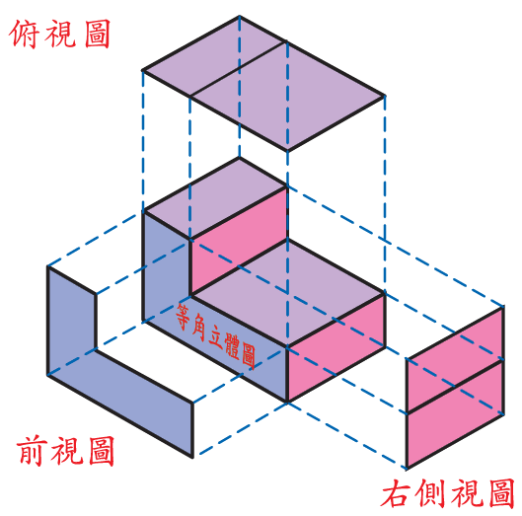
4-2 三視圖的繪製
從三個方向觀察物體，並且把觀察到的樣子畫出來。

Slide 7
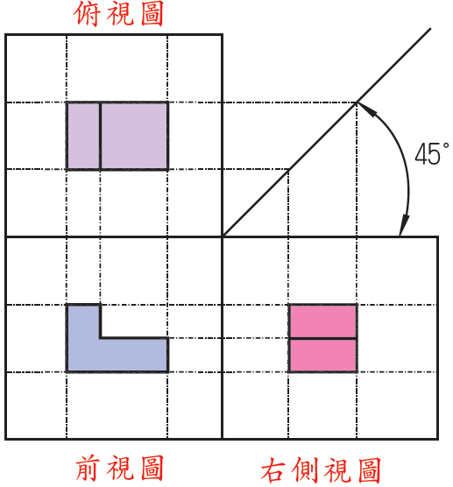
4-2 三視圖的繪製
俯視圖在前視圖的垂直正上方
右側視圖在前視圖的水平正右方
俯視圖與右側視圖的對應點關係呈45°夾角

Slide 8
4-2 三視圖的繪製
■ 表7-2 線條的種類、粗細及用途
種類 | 式樣 | 粗細 | 畫法 | 用途
實線 | A | 粗 | 連續線 | 可見輪廓線、圖框線
 | B | 細 | 連續線 | 尺度線、尺度界線、指線、剖面線、因圓角而消失之稜線、旋轉剖面之輪廓線等

Slide 9

4-2 三視圖的繪製
種類 | 式樣 | 粗細 | 畫法 | 用途
虛線 | E | 中 | 每段約3mm，間隔約1mm | 隱藏線
鏈線 | F | 細 | 線長約20mm，中間為一點，間隔約1mm | 中心線、節線、假想線等
 |  |  |  | 表示需特殊處理物面之範圍
 | G | 粗
 | H | 粗、細 | 兩端及轉角粗，中間細，粗線長勿超過10mm | 割面線

Slide 10
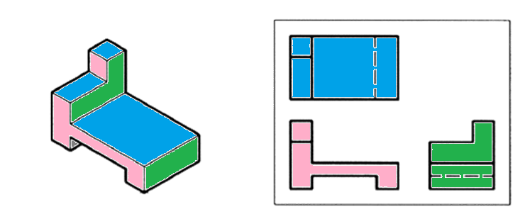
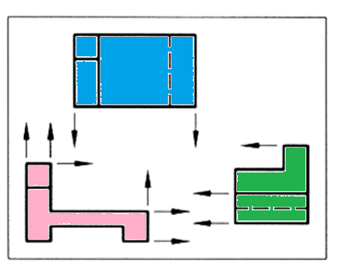
4-3 範例一
注意事項：
視圖必須對齊，圖與圖之間適當留空白
隱藏線

Slide 11
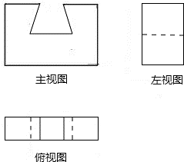
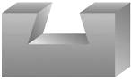
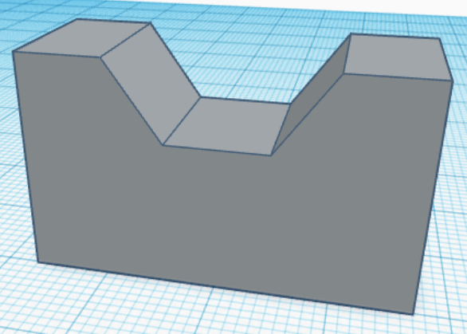
4-3 範例二
注意事項：
實線表示輪廓，虛線表示被遮住的線
隱藏線
三視圖會如何變化？

Slide 12
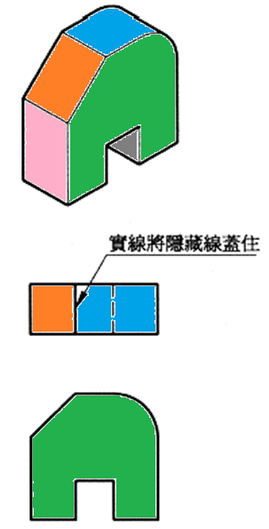
4-3 範例三
注意事項：
當有重疊的時候，線條的優先順序「實線>虛線」

Slide 13
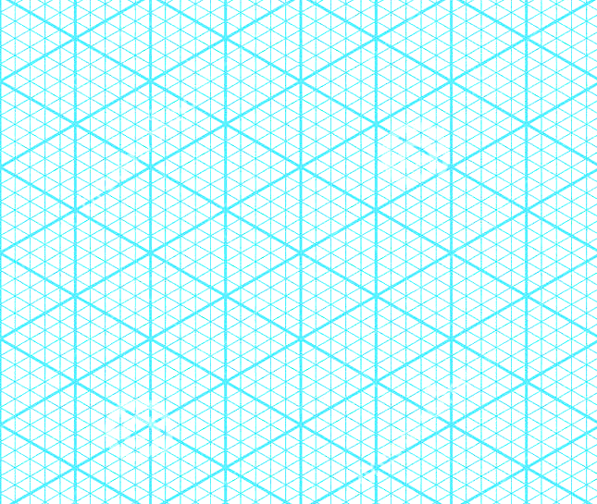
作業四：三視圖繪製1
前視圖
俯視圖
右側視圖(有虛線)
圖與圖之間留4個空格
請注意圖面對齊
5
10
5
15
10
15
20
5

